Slide 1
Unternehmenspräsentation
WU Competence Day 2011
Wien, 17.11.2011

Slide 2
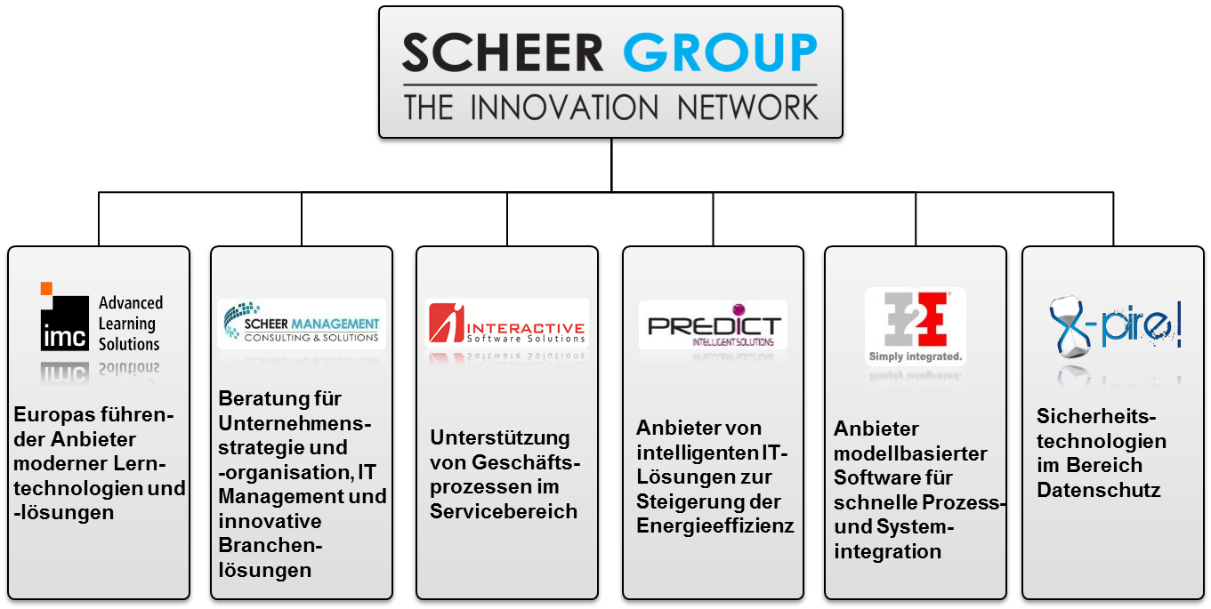
SCHEER GROUP - Unternehmen der Zukunft !
SCHEER MANAGEMENT IST TEIL DES INNOVATION NETWORKS
2

Slide 3
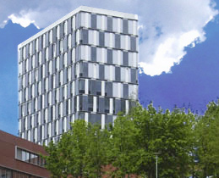
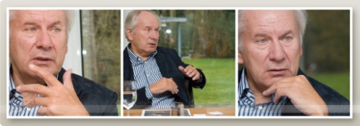
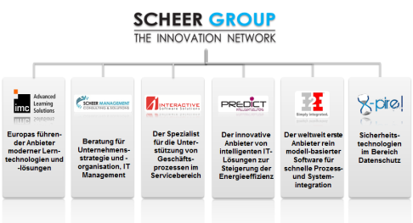
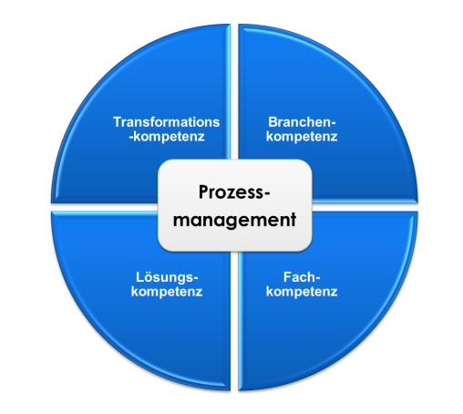
Kurzprofil der SCHEER Management
Gegründet: November 2010
Firmensitz: Saarbrücken, Science Park
Weitere Standorte: München, Wien (im Aufbau)
Mitarbeiter: 50
Gesellschafter: Geschäftsführer, Partner &
SCHEER GROUP (Prof. A.W. Scheer)
Leistungsfokus: Kompetente Beratung und Lösungen für ganzheitliches Prozessmanagement
3

Slide 4
Messbarer Nutzen für unsere Kunden
Prozesse & Organisation
IT
Strategie
  Wir steigern die Flexibilität, Schnelligkeit und Leistungsfähigkeit von geschäftskritischen Prozessen
  Wir begleiten unsere Kunden bei der operativen Umsetzung ihrer Unternehmens-strategie
  Wir leiten Anforderungen an die IT ab, entwickeln und implementieren maßgeschneiderte, schnell anpassbare Geschäftsarchitekturen
4

Slide 5
Karrieremodell
Karrierestufen:
Senior Partner
Senior Manager
Associate Partner
Principal Consultant
Senior Consultant
Consultant
Business Analyst

Slide 6
Karrierestufen - Consultant
Anforderungen:
Berufserfahrung 1-3 Jahre
Kennt die Grundlagen des Projektmanagements
Arbeitet in Projekten bei der Projektrealisierung
Koordiniert seine Projektaktivitäten selbständig (z. B. Workshop Vorbereitungen und einfache Workshop Durchführungen, Dokumentationen)
Unterstützt die Konzeption, Entwicklung und Umsetzung der Lösungen
Erstellt Konzepte, Analysen und Dokumentationen
Unterstützt bei der Angebotserstellung und Vertriebsarbeit
Bereitet Fachthemen auf

Slide 7
Karrierestufen - Consultant
Entwicklungsmaßnahmen:
Kompetenzstärkung: Dialog, Konflikt
Fachliche Schulung im Thema
Beförderungskriterien:
Gute Beurteilung durch den Vorgesetzten und Projektleiter
Erfüllt die Anforderungen des Karrierelevel
Erfolgreiche Umsetzung des im Rahmen der Entwicklungsmaßnahmen Erlernten
Ernennung durch den Vorgesetzten

Slide 8
Vielen Dank für Ihre Aufmerksamkeit

